Slide 1


Slide 2

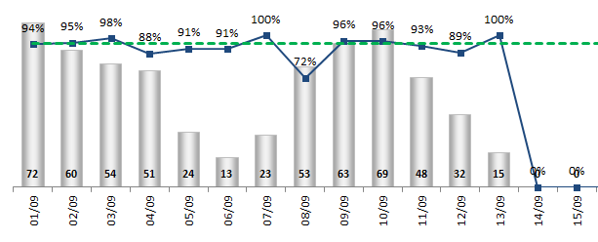
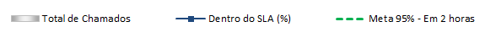
Estabilidade Operacional
Indicador
  Indicador:
  Volumetria e SLA de Incidentes de Alto Impacto

Slide 3
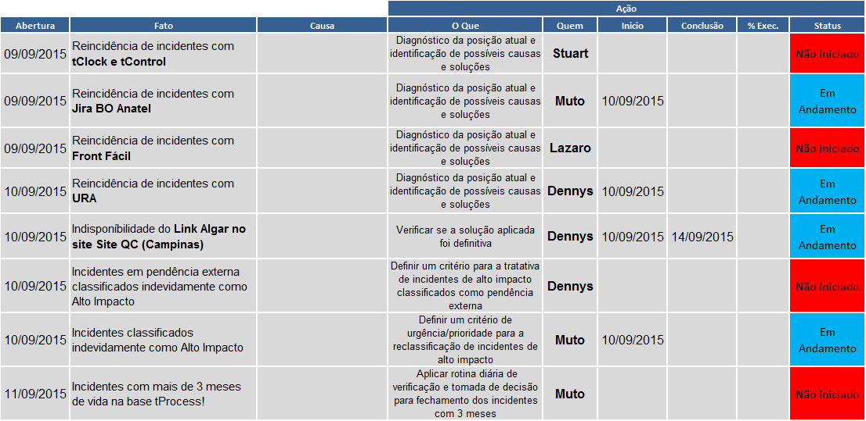
Estabilidade Operacional
Planos de Ação
  Plano de Ação:
  Redução significativa dos incidentes de alto impacto
Área: Service Desk Serviços Compartilhados
Responsável: Daniel Donaire

Slide 4
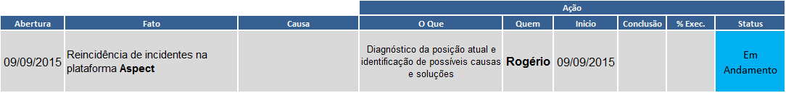
Estabilidade Operacional
Planos de Ação
  Plano de Ação:
  Redução significativa dos incidentes de alto impacto
Área: Suporte Data Center
Responsável: Célio Andrade

Slide 5
Obrigado!

